Slide 1



Mediación pedagógica transformadora
para el desarrollo de habilidades y el Diseño universal para el aprendizaje (DUA)

Slide 2
Política curricular
Educar para una Nueva ciudadanía
Acuerdo 07-64-2016 CSE
Se sustenta en los siguientes paradigmas
Humanismo crítico
Socioconstructivismo
Holismo
Se compone de los siguientes pilares
La Educación para el Desarrollo Sostenible
La ciudadanía digital con equidad social
El fortalecimiento de una ciudadanía planetaria con identidad nacional
Asume las siguientes dimensiones y habilidades
Maneras de pensar
Pensamiento crítico
Pensamiento sistémico
Aprender a aprender
Resolución de problemas
Creatividad e Innovación
Formas de vivir en el mundo
Ciudadanía global
Responsabilidad personal y social
Convivencia, multiculturalidad y pluriétnica
Vida y carrera
Formas de relacionarse con otros
Colaboración y Comunicación
Herramientas para integrarse al mundo
Tecnologías digitales
Manejo de la información
Se integran a: Ser-Hacer-Conocer-Vivir juntos

Slide 3
Política Educativa
La persona: centro del proceso educativo y sujeto transformador de la sociedad.
Acuerdo N° 03-57-2016
Se construye sobre los siguientes paradigmas
Humanismo
Constructivismo social
Paradigma de la Complejidad
Racionalismo
Se concibe a partir de las siguientes dimensiones
Nuevas maneras de pensar
Formas de vivir en el mundo:
Formas de relacionarse con otras personas
Herramientas para integrarse al mundo
Se consolida en los siguientes principios y ejes que la permean
La educación centrada en la persona estudiante
La educación basada en los Derechos Humanos y Deberes Ciudadanos
La educación para el desarrollo sostenible
La ciudadanía planetaria con identidad nacional
La ciudadanía digital con equidad social
La evaluación transformadora para la toma de decisiones

Slide 4

1 fase
Mediación pedagógica transformadora para el logro de aprendizajes esperados y el desarrollo de habilidades
2 fase
Acompañando las estrategias regionales de transformación curricular en todo el país.
3 fase
Acompañando a la persona docente “Caja de herramientas” mediación pedagógica transformadora
4 fase
Redes de apoyo pedagógico para potenciar la mediación pedagógica transformadora

Slide 5

¿Cómo debe ser la mediación pedagógica?
¿Qué es una habilidad?

Slide 6
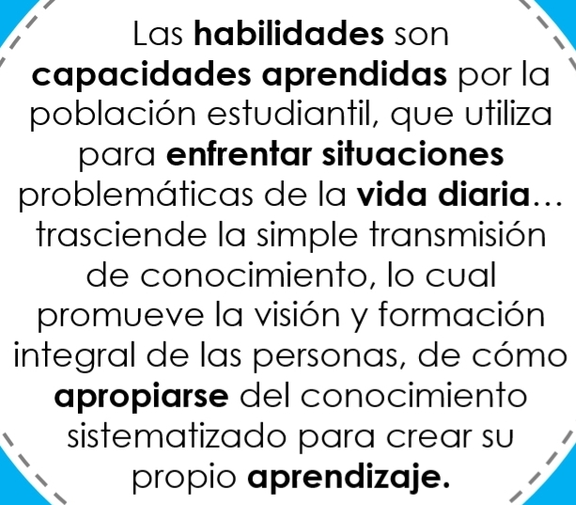
Las habilidades son
capacidades aprendidas por la población estudiantil, que utiliza para enfrentar situaciones problemáticas de la vida diaria… trasciende la simple transmisión de conocimiento, lo cual promueve la visión y formación integral de las personas, de cómo apropiarse del conocimiento sistematizado para crear su propio aprendizaje.

Slide 7
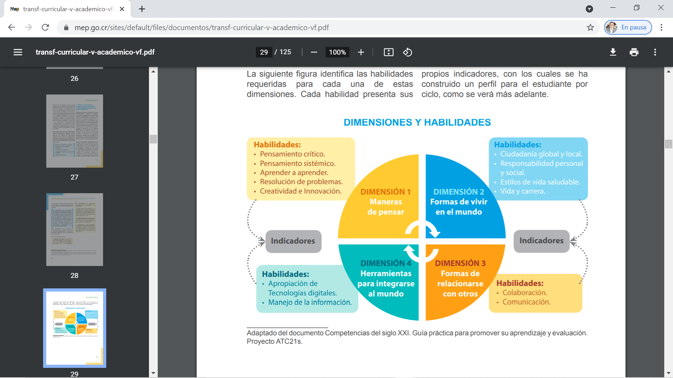

Slide 8
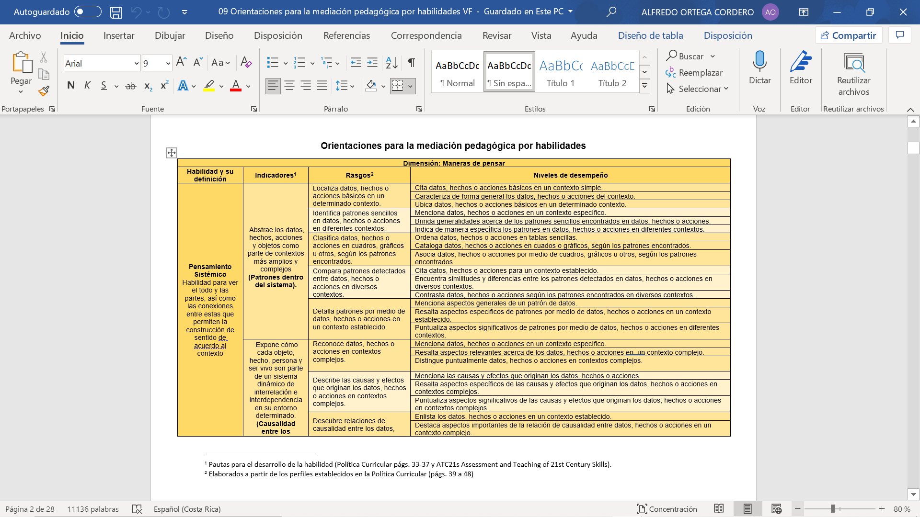

Slide 9
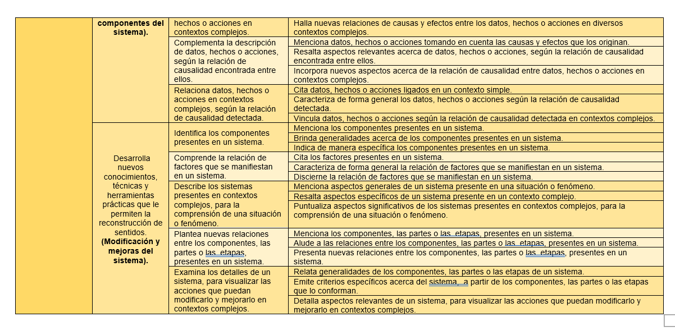

Slide 10
Accionar
Constructo
Contexto
HABILIDAD

Slide 11



Acción, constructo y contexto
Nivel inicial
Nivel avanzado
Nivel intermedio
Notes:
Imagen de carretera con los tres niveles de desempeño: inicial, intermedio y avanzado. Estos desempeños debe cumplir con tener una acción, un constructo y un contexto

Slide 12
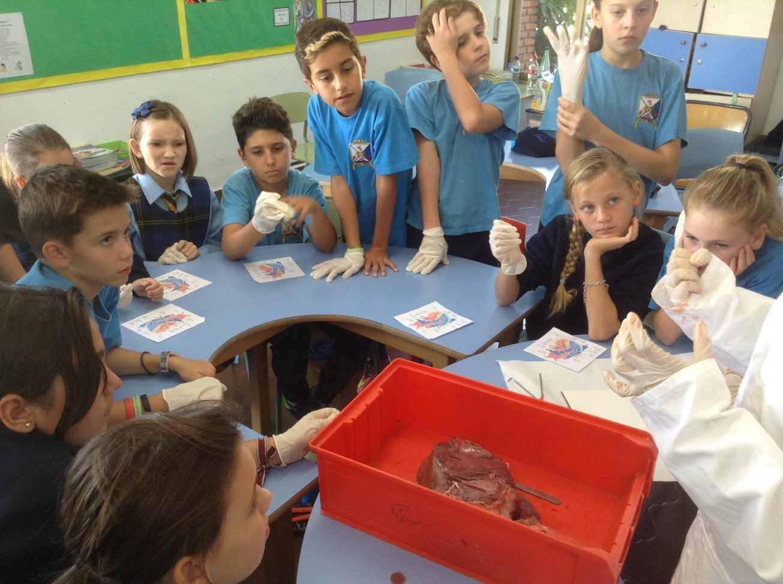
¿Mediación pedagógica?
Aquella acción experimentada , intencionada y activa de la persona docente, con el fin de facilitar y guiar el proceso de aprendizaje
Múltiples formas de representación.
Múltiples formas de acción y de expresión.
Múltiples formas de implicación del aprendizaje.

Slide 13
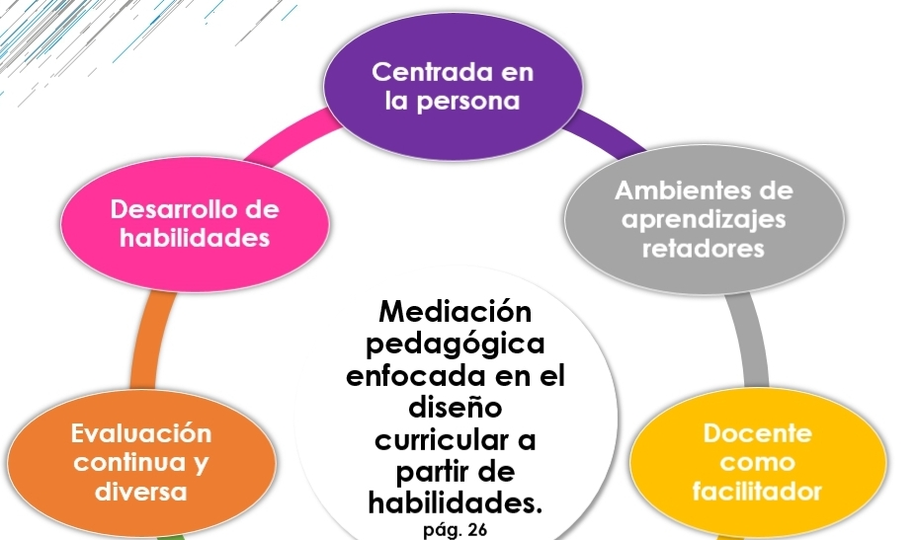
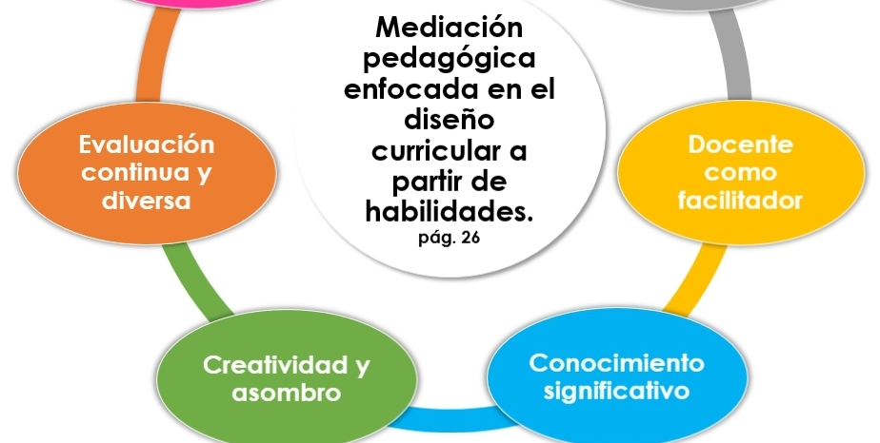
Mediación pedagógica enfocada en el diseño curricular a partir de habilidades. pág. 26
Centrada en la persona
Ambientes de aprendizajes retadores
Docente como facilitador
Conocimiento significativo
Creatividad y asombro
Evaluación continua y diversa
Desarrollo de habilidades

Slide 14


Mediación pedagógica transformadora
Múltiples formas de motivación
Múltiples formas de representación.
Múltiples formas de acción y de expresión.
Notes:
Para que la mediación pedagógica transformadora ocurra se necesita que existan múltiples formas de motivar al estudiantado, múltiples formas de presentar la información y múltiples formas de expresión de lo aprendido por parte del estudiantado.

Slide 15
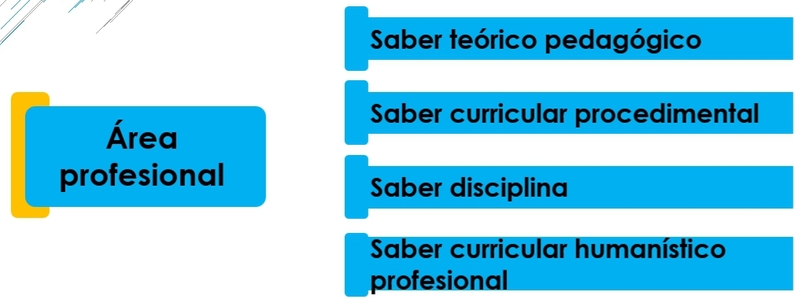
Saber teórico pedagógico
Saber curricular procedimental
Área
profesional
Saber disciplina
Saber curricular humanístico profesional
Mediación
pedagógica
Área
laboral
Condición laboral
Influencia de supervisores y tutores de prácticas
Área
personal
Influencia de personas con capacidad de evaluación

Slide 16
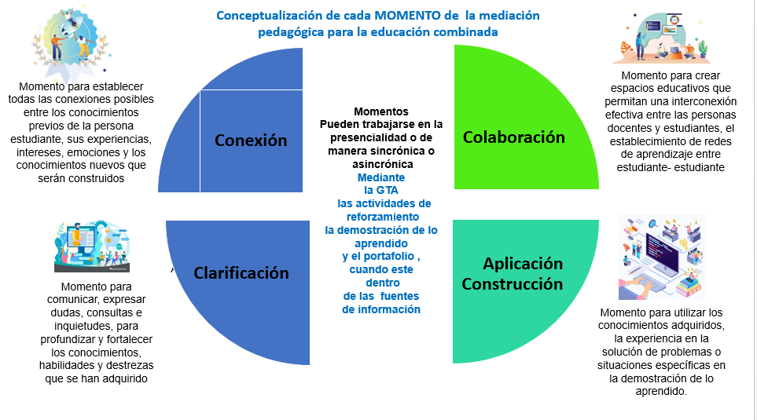
Mediación pedagógica para la educación combinada
Notes:
Para que la mediación pedagógica transformadora ocurra se necesita que existan múltiples formas de motivar al estudiantado, múltiples formas de presentar la información y múltiples formas de expresión de lo aprendido por parte del estudiantado.

Slide 17
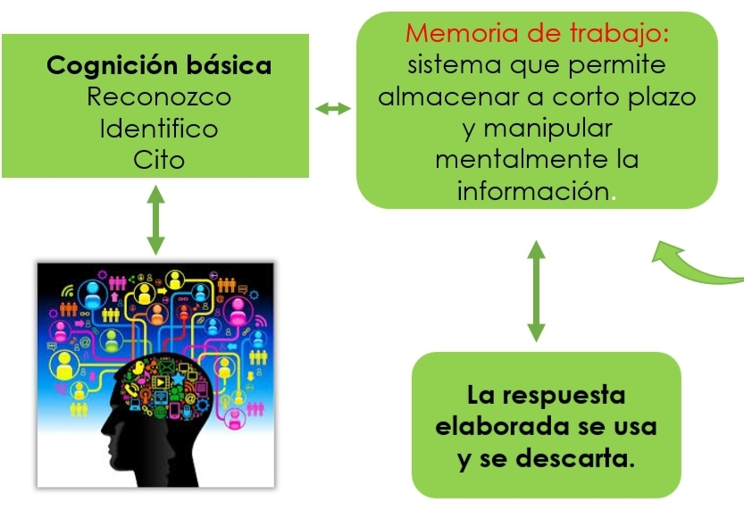
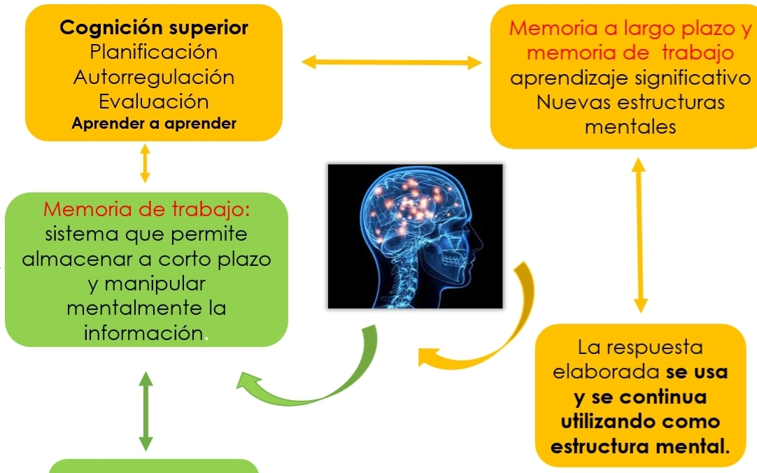


Cognición superior Planificación
Autorregulación
Evaluación
Aprender a aprender
Memoria a largo plazo y memoria de trabajo aprendizaje significativo
Nuevas estructuras mentales
Memoria de trabajo: sistema que permite almacenar a corto plazo y manipular mentalmente la información.
Cognición básica
Reconozco
Identifico
Cito
La respuesta elaborada se usa y se continua utilizando como estructura mental.
La respuesta elaborada se usa y se descarta.
El desarrollo biológico nos da pauta para el desarrollo de la mediación pedagógica
sistema límbico, cognitivo y ejecutivo

Slide 18

Mediación pedagógica transformadora
El DUA nos da pauta para
el desarrollo de la mediación pedagógica
Sistema límbico: IMPLICACIÓN
Sistema cognitivo: REPRESENTACIÓN
Sistema ejecutivo: EXPRESIÓN
Notes:
Estas múltiples formas de motivar, presentar la información y de expresión se relacionan con el Diseño Universal del Aprendizaje DUA que permite estimular tres redes neuronales que participan en el proceso de cognición.

Slide 19
Diseño Universal para el aprendizaje (DUA)
Arquitectura
Uso equiparable
Flexibilidad TIC
Conectividad
Marcación
Redes neurales
Conocimientos (Qué)
Versatilidad
Transformación
Estratégicas (Cómo)
Afectivas (Por qué)
Uso flexible
Simple e intuitivo
Información perceptible
Tolerancia al error
Poco esfuerzo físico
Tamaño y espacio para acceso y uso
Bases DUA

Slide 20
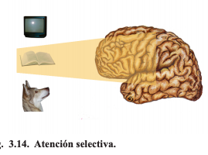
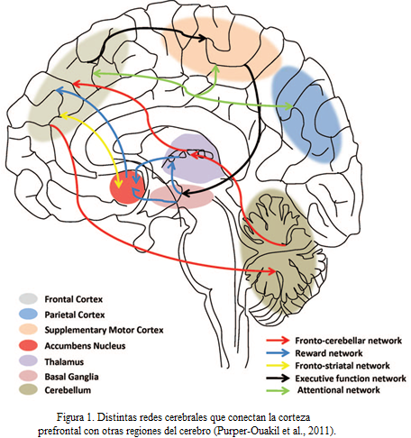
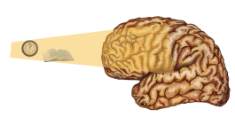
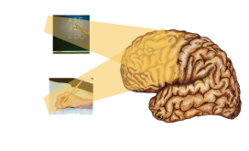
Diseño Universal para el aprendizaje (DUA)
Expresión
Atención selectiva
Representación
Motivación
Atención sostenida
Atención dividida

Slide 21
Diseño Universal para el aprendizaje (DUA)
Múltiples formas de implicación
Conectar, clarificar y colaborar
Redes afectivas
Durante todo el proceso
Motivación
Reto
Éxito
Auto análisis
Auto confianza
El por qué del aprendizaje
Componente emocional
es un elemento crucial
Estimular el interés y la motivación para el aprendizaje

Slide 22
Diseño Universal para el aprendizaje (DUA)
Conectar, construir/aplicar, colaborar
Múltiples formas de representación
Redes de conocimiento
Accesibilidad
Vocabulario
Conocimientos previos
Memoria transferencia
Generalización
El qué del aprendizaje
Presentar la información y contenido de diferentes maneras

Slide 23
Diseño Universal para el aprendizaje (DUA)
Múltiples formas acción y expresión
Construir/aplicar, colaborar.
Redes estratégicas
Flexibilidad
Uso de herramientas
Metas claras
Planificación y estrategias
Seguimiento
El cómo del aprendizaje
Diferentes formas en que el estudiantado puede expresar lo que sabe

Slide 24

¡Muchas gracias!

